Slide 1


数学实验与数学软件
第十四课：MATLAB数字图像处理初步
李嘉
中山大学数学学院
教师微信号：Recksic
课程邮箱：sysumatlab@163.com

Slide 2


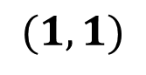
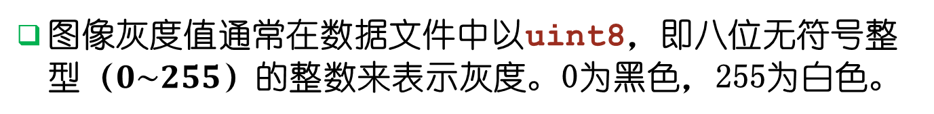
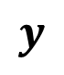
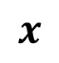
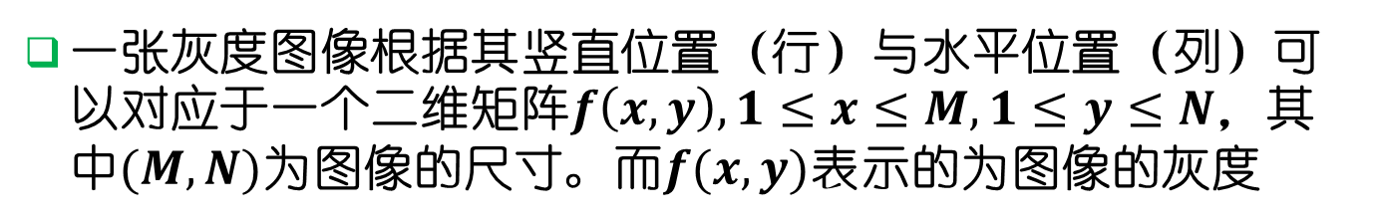
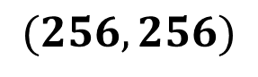
灰度数字图像与矩阵
一张灰度图像根据其竖直位置（行）与水平位置（列）可以对应于一个二维矩阵$f\left(x,y\right),1≤x≤M,1≤y≤N$，其中$(M,N)$为图像的尺寸。而$f(x,y)$表示的为图像的灰度
图像灰度值通常在数据文件中以uint8，即八位无符号整型（$0\sim 255$）的整数来表示灰度。0为黑色，255为白色。
$$(1,1)$$
$$x$$
$$(256,256)$$
$$y$$

Slide 3
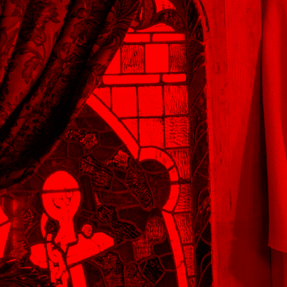
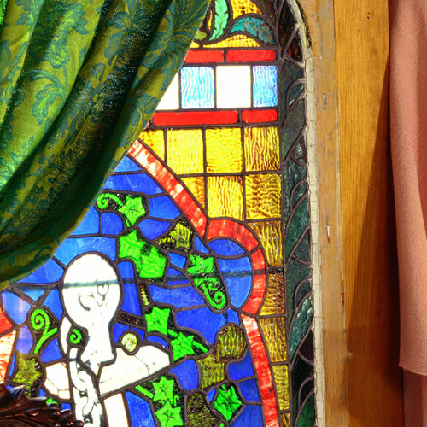
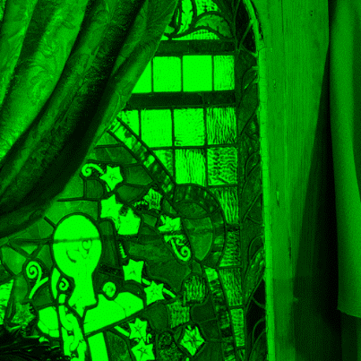
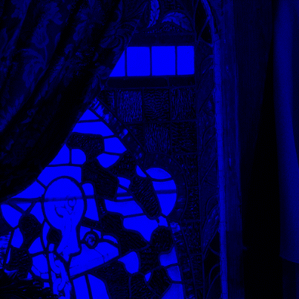

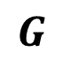

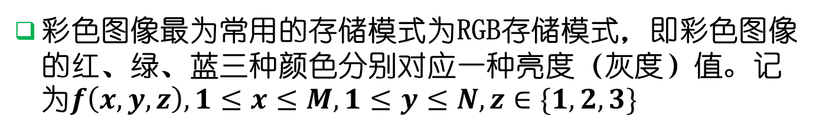
彩色数字图像与矩阵
彩色图像最为常用的存储模式为RGB存储模式，即彩色图像的红、绿、蓝三种颜色分别对应一种亮度（灰度）值。记为$f\left(x,y,z\right),1≤x≤M,1≤y≤N,z∈\{1,2,3\}$
这里仅设定绿蓝通道值为0，红色通道值不变。事实上红色分量应为灰度图像
$$R$$
$$G$$
绿色通道
$$B$$
蓝色通道

Slide 4
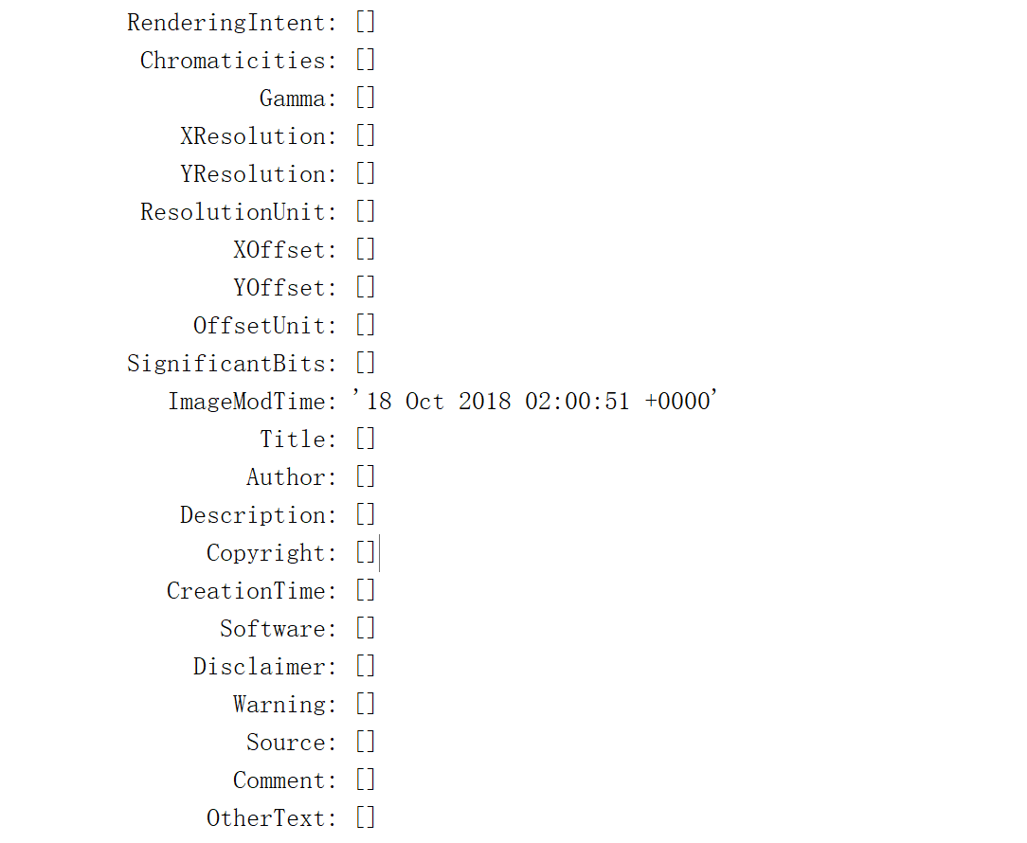
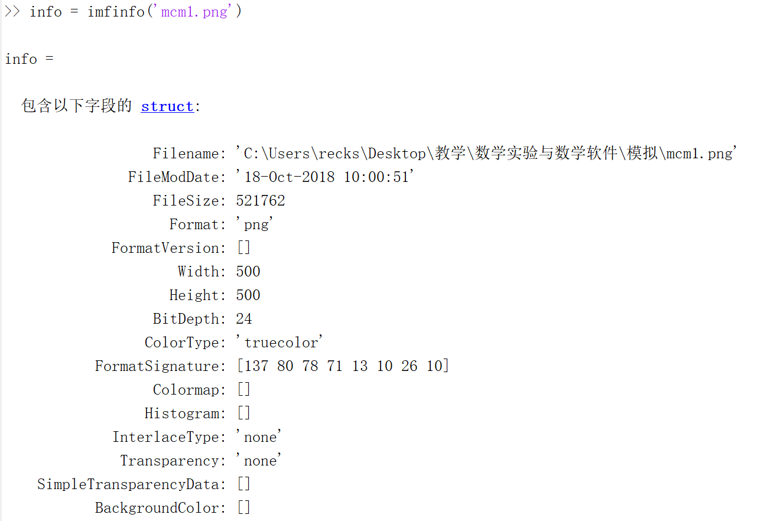
数字图像的信息获取
函数info=imfinfo('filename')可获取灰度或彩色图像文件的基本信息，如假设文件名为mcm1.png,可见

Slide 5
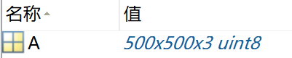
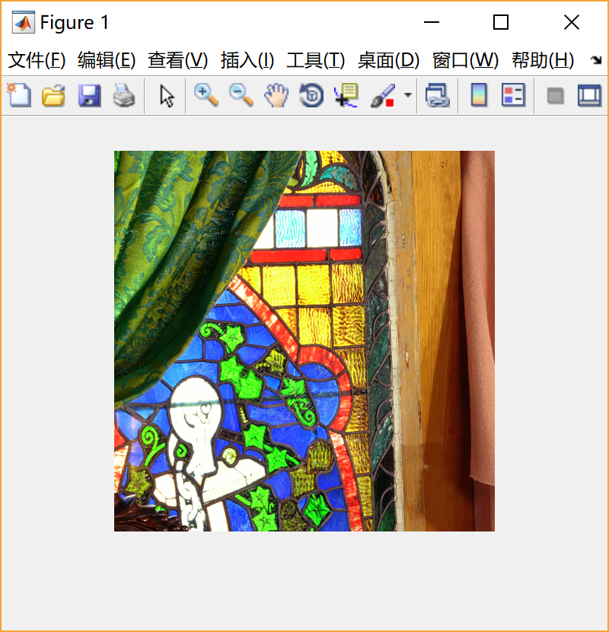
数字图像的读取与显示
进入图像所在的文件夹，键入A=imread('filename'),即可获取灰度或彩色图像的信息，并且将其储存在矩阵A中
MATLAB函数imshow(A)可以弹出Figure并显示图像A
数字图像的默认储存格式uint8并不适合进行数值计算。在进行数值计算时，矩阵往往被自动转化成双精度型。因此图示前往往将矩阵强制转换为uint8型。
对双精度型矩阵,直接使用imshow默认最小值为0,最大值为1。0~255双精度图像可标准化图示如imshow(A/255)

Slide 6
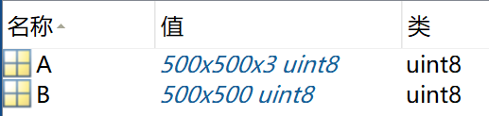
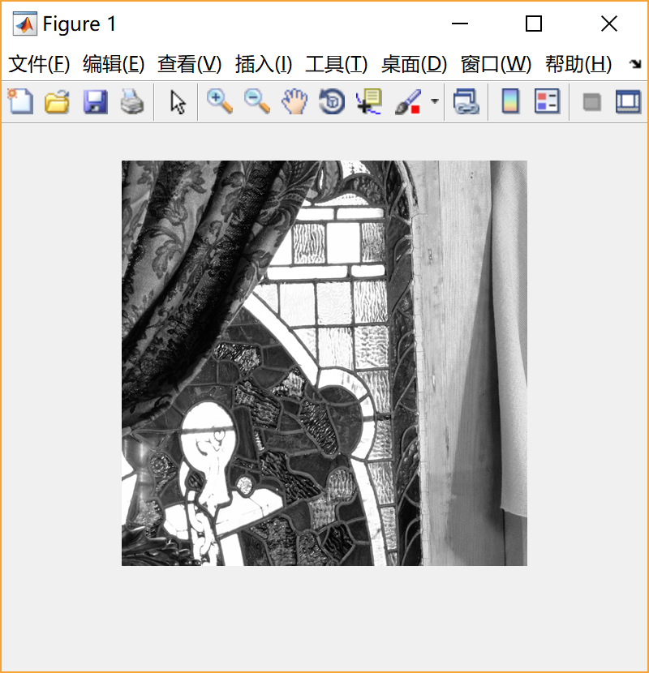
彩色图像的通道分离与图像存储
对于RGB格式的彩色图像矩阵A，B=A(:,:,1)即可提取彩色图像的红色通道值,其中B将以二维矩阵的形式存储表示
imshow(B)，将会得到对应红色通道的灰度图像
同理，A(:,:,2)与A(:,:,3)可以得到彩色图像的绿、蓝分量
C=rgb2gray(A),可以根据彩色图像A的整体亮度均匀的转化为灰度图像C
imwrite(A,'file_name')可以将任何的灰度或彩色图像矩阵存入对应文件名。注意：double型矩阵存储时范围为0~1

Slide 7
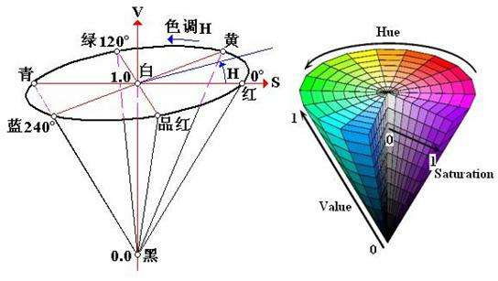
彩色图像的颜色编码更换
RGB格式是大多数彩色图像的存储格式，按照红、绿、蓝三种颜色分别存储一张灰度图像。另一种非常流行的颜色模型为HSV模型，分为色调(Hue),饱和度(Saturation)以及明度(Value)三种信息
B = rgb2hsv(A)，可以将RGB模型的矩阵A化为hsv型的矩阵B,而C=hsv2rgb(B)可以完成逆变换。若A为uint8型的数据，则会自动转为双精度型并除以255，再进行对应的色彩空间变换。HSV的指标范围均为0~1

Slide 8
数字图像的缩小
>>RGB=imread('peppers.png');可以打开一幅彩椒图片，注意到MATLAB已经内嵌包含了这幅图像，即使当前文件夹没有这张图片文件，也不会报错。
>>imshow(RGB)显示原始的彩色图像
>>RGB2 = imresize(RGB,[192,256]);%图像长宽减半
>>imshow(RGB2)显示缩小后的彩色图像

Slide 9
数字图像的放大
>>RGB3=imresize(RGB,[1000,NaN]); %等比例放大
>>imshow(RGB3)
%默认使用双三次插值的方法获取更大的图像

Slide 10
数字图像的裁剪
>>RGB4=RGB3(401:600,401:600,:);
%将前页放大图像的第401~600行，401~600列裁剪下来
>>imshow(RGB4)
>>RGB5=RGB3(600:-1:401,600:-1:401,:);
%与上述结果相比，进行了水平和垂直翻转
>>imshow(RGB5)
>>RGB6=RGB3(1:2:end,1:2:end,:);
%本质上是一种“粗暴”的图像缩小算法

Slide 11
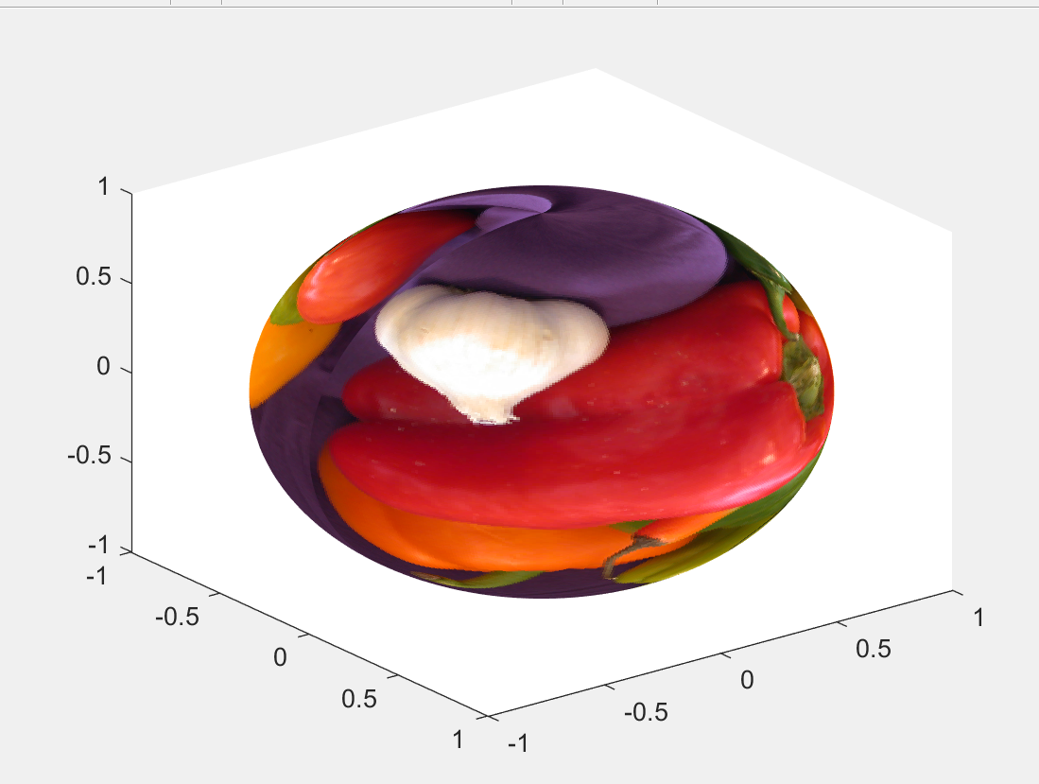
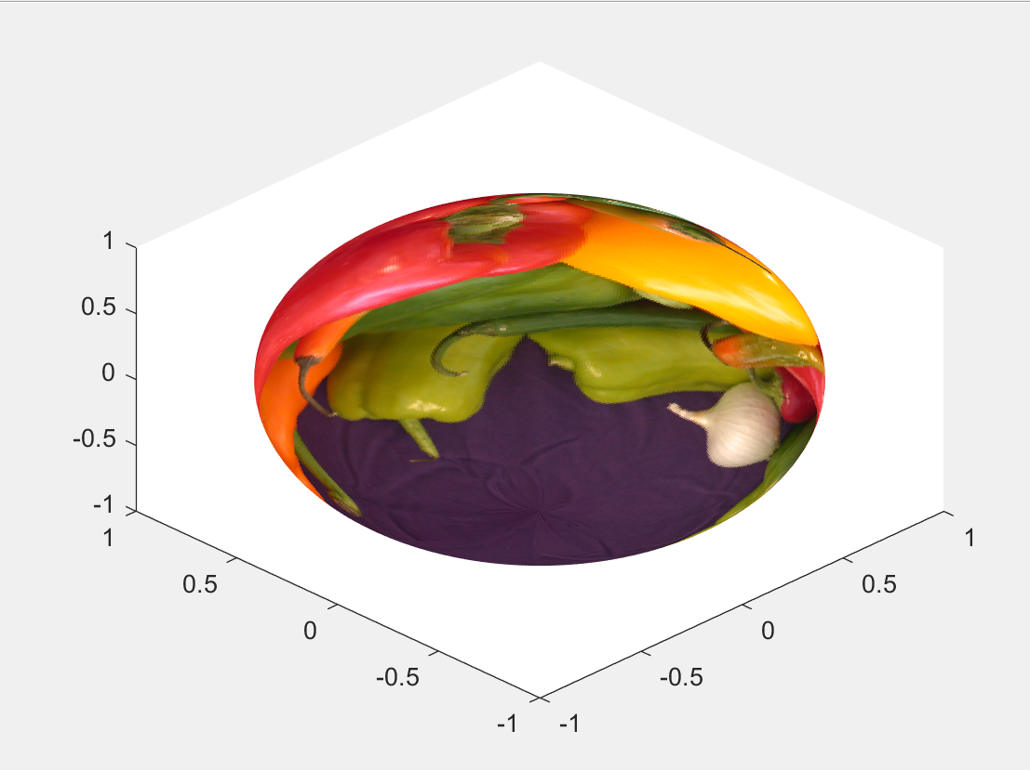
数字图像映射到曲面
例：将前述彩椒图像RGB映射到球面
>>[x,y,z] = sphere(100);
%生成101层高度的单位球面坐标，每层101X101个点坐标
>>warp(x,y,z,RGB)%将彩椒图像映射到球面显示
>>view(45,-45)%改变观察角度，也改变了图像相对位置

Slide 12
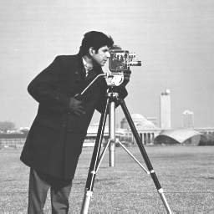
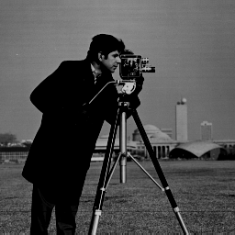
数字图像的亮度
设int8型的灰度图像的二维矩阵为A,设置常整数-255<=c<=255，则A+c就表示亮度的调整。若A+c超过255则自动设置为255，反之若A+c小于0则自动设置为0
Cameraman原始图像
亮度增加50
亮度减少50

Slide 13

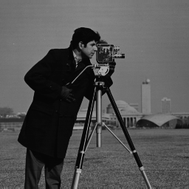
数字图像的对比度
设uint8型的灰度图像的矩阵为A,设置正常数c>0与0~255之间的整数k，则c*(A-k)+k则表示以k为灰度中心，将对比放大/缩小c倍。通常，因对比度常定义为最大最小灰度比值，故假设k=0，注意：结果仍会自动转化为uint8型的数据。
Cameraman原始图像
对比度扩大1.4倍
对比度缩小至0.7倍

Slide 14
图像的直方图显示与均衡化
imhist(A)可绘制图像的灰度直方图，统计各灰度出现频率
B = histeq(A)可将矩阵A进行灰度均衡化(一般增大对比度)
I=imread('peppers.png'); %读取图像并在左上角显示其灰度
I=rgb2gray(I);
figure;subplot(2,2,1);
imshow(I);
title('原始图像');
subplot(2,2,2); %绘制直方图
imhist(I);
title('原始图像直方图');
I1=histeq(I); %图像均衡化后的效果
subplot(2,2,3);
imshow(I1);title('图像均衡化');
subplot(2,2,4);
imhist(I1);
title('直方图均衡化');

Slide 15
图像的直方图显示与均衡化

Slide 16
图像的背景提取与计算（了解）
图像的背景提取可以基于图像的开运算算法(属于形态学图像基础，这里对原理不作要求)，对应的MATLAB函数为imopen
开运算的核心是对图像的腐蚀再膨胀的运算，主要效果除了对细节平滑化外,可以去掉前景亮色的边缘毛刺等。
clear all;coins=imread('coins.png'); %打开MATLAB內建的硬币图像
background=imopen(coins,strel('disk',15));
%利用半径为15的圆盘做开运算
subplot(2,2,1),imshow(coins);title ('原始图像')
subplot(2,2,2);imshow(background);title ('背景图像')
%可以发现，背景图像提取了每一个硬币的所在区域并进行了一定的光滑化
coins1=imsubtract(coins,background);%MATLAB提供的更专业的相减函数
subplot(2,2,3),imshow(coins1);
title ('imsubtract函数相减结果')
K = imabsdiff(coins,background);%前景值不论正负都可以保留
subplot(2,2,4);imshow(K,[]) %按K的范围比例放缩输出（扩大对比度）
title ('imabsdiff函数相减结果')

Slide 17
图像的背景提取与计算（了解）

Slide 18
图像的前景抠图与背景更换（了解）
ind = background>=80; %硬币区域背景值均大于等于80
figure;subplot(2,2,1);
imshow(ind)
title('获取的前景位置')
coins_f = immultiply(coins,ind);
%两个uint8与logical矩阵做图像式乘法时，*或.*均会出现错误(非double)
subplot(2,2,2);imshow(coins_f)
title('抠取的前景图像')
background_new = imread('nbg.png');
%这个文件MATLAB没有,可自己尝试生成一个同型的灰度背景图像
subplot(2,2,3);imshow(background_new)
title('新背景图像')
coins_new = coins_f + immultiply(background_new,~ind);
%逻辑型矩阵ind做非运算后，1变成0,0变成1。因此背景部分代替无硬币区域
%有硬币区域使用最初coins的图像灰度，进行整合
subplot(2,2,4);imshow(coins_new)
title('新合成图像')

Slide 19
图像的前景抠图与背景更换（了解）

Slide 20
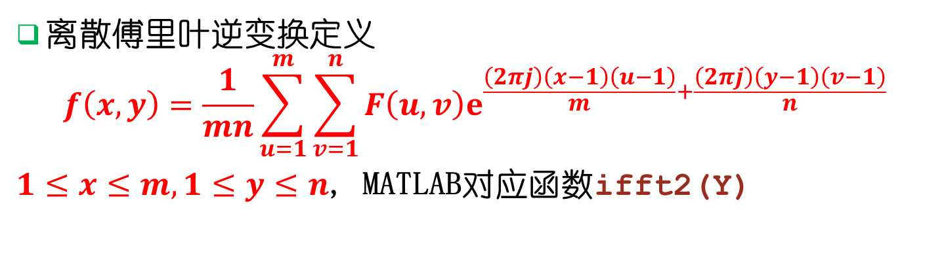
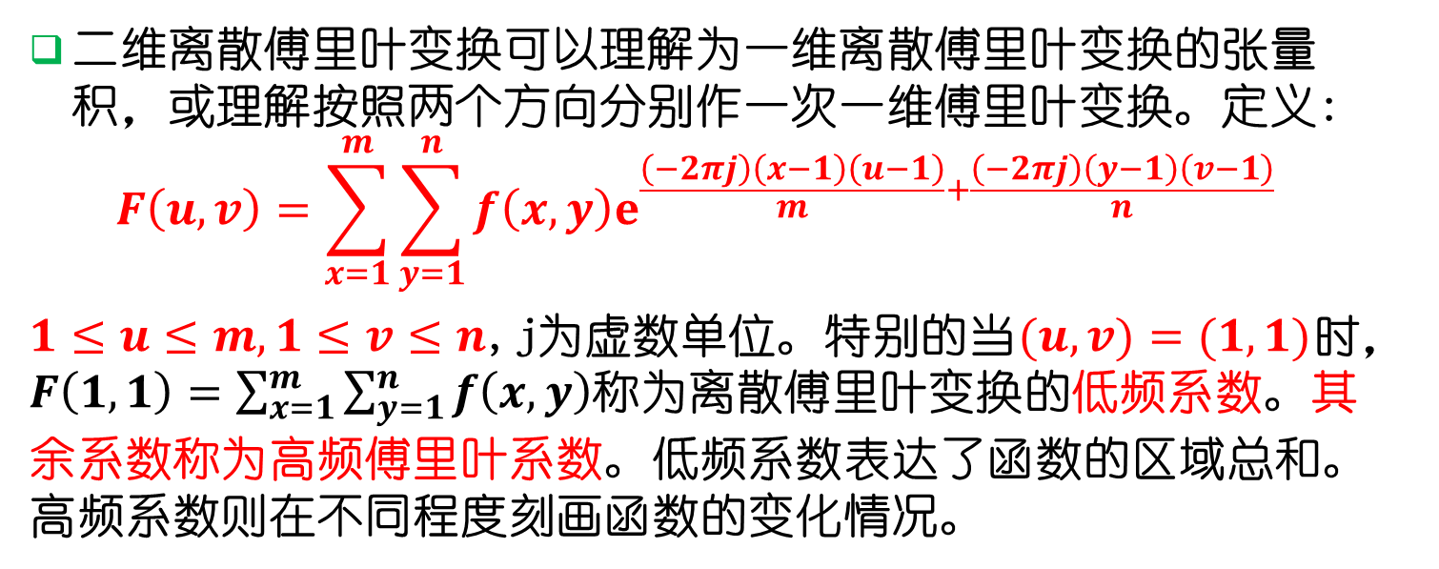
二维离散傅里叶变换
二维离散傅里叶变换可以理解为一维离散傅里叶变换的张量积，或理解按照两个方向分别作一次一维傅里叶变换。定义:
$$F\left(u,v\right)=\sum_{x=1}^{m}{\sum_{y=1}^{n}{f\left(x,y\right)e^{\frac{\left(−2πj\right)\left(x−1\right)\left(u−1\right)}{m}+\frac{\left(−2πj\right)\left(y−1\right)\left(v−1\right)}{n}}}}$$
$1≤u≤m,1≤v≤n$,j为虚数单位。特别的当$(u,v)=(1,1)$时，$F\left(1,1\right)=\sum_{x=1}^{m}{\sum_{y=1}^{n}{f\left(x,y\right)}}$称为离散傅里叶变换的低频系数。其余系数称为高频傅里叶系数。低频系数表达了函数的区域总和。高频系数则在不同程度刻画函数的变化情况。
函数fft2(X)可计算出矩阵或图像X的二维离散傅里叶变换
离散傅里叶逆变换定义
$$f\left(x,y\right)=\frac{1}{mn}\sum_{u=1}^{m}{\sum_{v=1}^{n}{F\left(u,v\right)e^{\frac{\left(2πj\right)\left(x−1\right)\left(u−1\right)}{m}+\frac{\left(2πj\right)\left(y−1\right)\left(v−1\right)}{n}}}}$$
$1≤x≤m,1≤y≤n$, MATLAB对应函数ifft2(Y)

Slide 21
二维离散傅里叶变换
对Cameraman图像进行二维傅里叶变换，模的最大值必为低频值，除左上角外，大值多位于四个角落。因此可以使用MATLAB函数fftshift来平移傅里叶变换函数将大值置于中部
clear,close all;
A = imread('cameraman.tif');%MATLAB自带的图像
FA = fft2(A);
subplot(1,2,1),imshow(abs(FA),[0,1e4]),title('原始傅里叶变换');
FAS = fftshift(FA); %本身不改变FA的值，只是进行一个水平与竖直方向的平移
subplot(1,2,2),imshow(abs(FAS),[0,1e4]),title('平移傅里叶变换');
%这里1e4并不是变换的最大模，只是为了能够尽量反映傅里叶系数模的对比度

Slide 22
二维离散傅里叶变换
傅里叶变换对于自然图像往往不具有稀疏性。对于小块亮度函数，其频谱线会集中在坐标轴，并且保持旋转不变性。
f=zeros(900,900);
f(351:648,476:525)=1;
subplot(221);imshow(f,[]);title('原始图像');
F=fftshift(fft2(f));
subplot(222);imshow(log(1+abs(F)),[])
%log(1+abs(F))进行合理比例变化，保证图谱清晰
title('原始图像的频谱');
f=imrotate(f,45,'bilinear','crop');
%对其进行旋转，双线性，如果出格则裁剪掉的算法
subplot(223),imshow(f,[])
title('图像正向旋转45度')
Fc=fftshift(fft2(f));
subplot(224);
imshow(log(1+abs(Fc)),[])
title('旋转后图像的频谱')

Slide 23
二维离散傅里叶变换

Slide 24
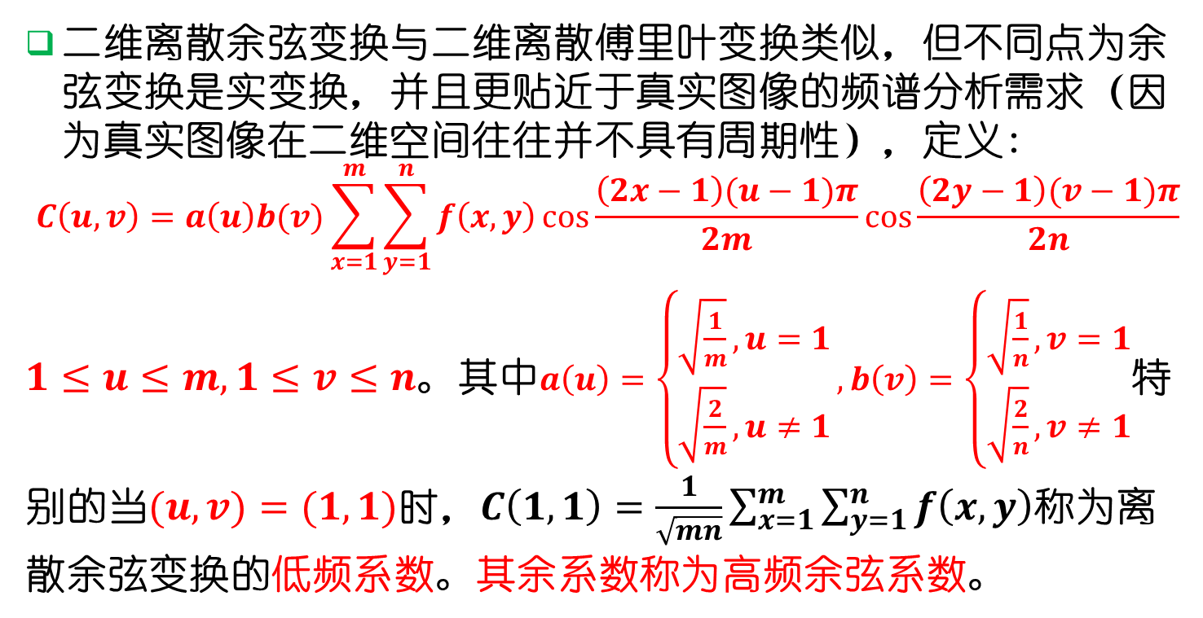
二维离散余弦变换
二维离散余弦变换与二维离散傅里叶变换类似，但不同点为余弦变换是实变换，并且更贴近于真实图像的频谱分析需求（因为真实图像在二维空间往往并不具有周期性），定义:
$$C\left(u,v\right)=a\left(u\right)b(v)\sum_{x=1}^{m}{\sum_{y=1}^{n}{f\left(x,y\right)}\cos{\frac{\left(2x−1\right)(u−1)π}{2m}}}\cos{\frac{\left(2y−1\right)(v−1)π}{2n}}$$
$1≤u≤m,1≤v≤n$。其中$a\left(u\right)=\left\{\begin{aligned}\sqrt{\frac{1}{m}},u=1 \\ \sqrt{\frac{2}{m}},u≠1\end{aligned}\right.,b\left(v\right)=\left\{\begin{aligned}\sqrt{\frac{1}{n}},v=1 \\ \sqrt{\frac{2}{n}},v≠1\end{aligned}\right.$特别的当$(u,v)=(1,1)$时，$C\left(1,1\right)=\frac{1}{\sqrt{mn}}\sum_{x=1}^{m}{\sum_{y=1}^{n}{f\left(x,y\right)}}$称为离散余弦变换的低频系数。其余系数称为高频余弦系数。
函数dct2(X)可计算出矩阵或图像X的二维离散余弦变换
离散余弦逆变换可以类似定义，其MATLAB对应函数idct2(Y)

Slide 25
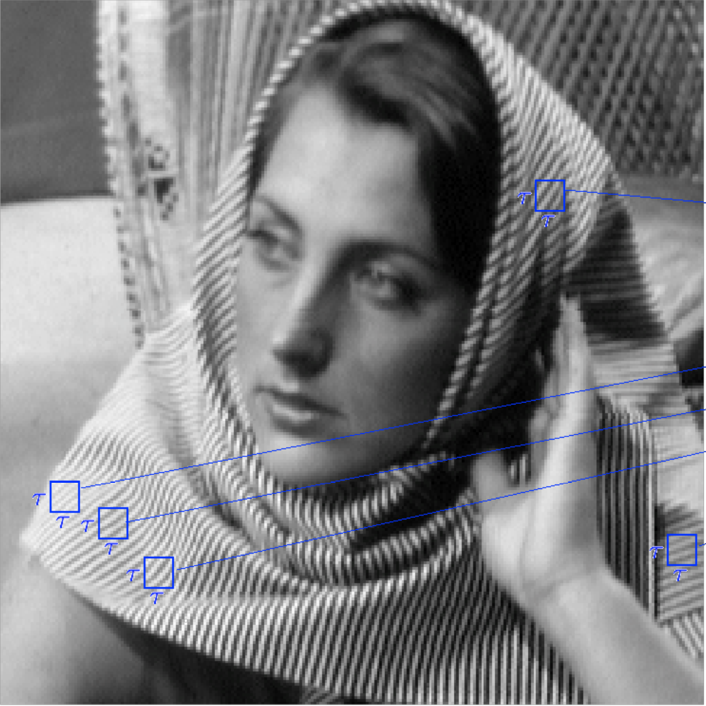
分片二维离散频谱变换
实际的自然图像，大都在整体区域上不满足恒为常值，也不满足具有周期纹理状的统一分布。但是往往在局部分片上满足相应形式，因此，分片傅里叶变换或分片余弦变换就有了很大的存在和利用价值。具体细节请同学课下自行了解。

Slide 26
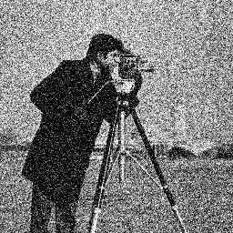
图像恢复问题-图像去高斯噪声问题
与信号去噪问题相似，图像去噪问题即图像对应的目标函数受到了一些未知的退化变换，得到了一幅带有噪点的不准确图像。去噪问题即利用图像的内在性质与噪声分布的特点，完成目标清晰图像的估计与获取的过程。
函数imnoise可生成各种类型的带有各种噪声的图像
>>B = imnoise(A,'gaussian',0,0.05);
%对图像A添加高斯噪声，均值0，方差0.05*(255^2),与个人生成随机矩阵计算相比，imnoise可以自动将结果化为uint8型
原始图像
带噪图像

Slide 27
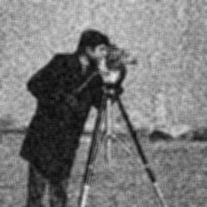
高斯噪声去噪最直接的方法-均值滤波
最简单也最直接的二维图像高斯噪声的去噪方法即为均值滤波方法，对应的MATLAB函数为imfilter。用法形如：
>>filt = 1/25 * ones(5)
>>C = imfilter(B,filt,'symmetric','same');
%设立25点均值滤波的方法，即以每个像素为中心，周围5X5的范围的均值代替原有的含有噪声的图像函数值，这个和一元信号去噪使用smooth函数的原理基本相同。对称边界条件，滤波时并不翻转滤波矩阵filt(对应’same’，否则为’conv’)。
原始图像
带噪图像
恢复图像

Slide 28
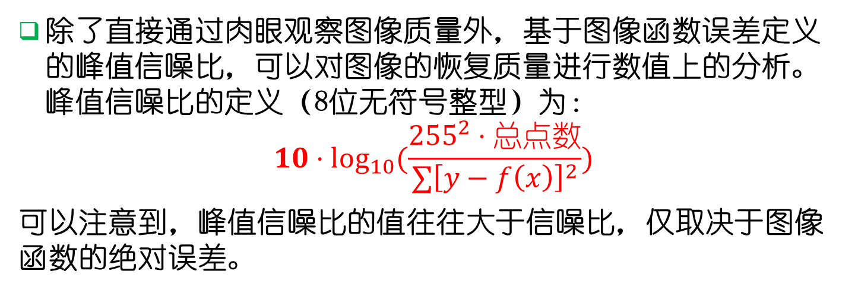
恢复结果的衡量-峰值信噪比(PSNR)
除了直接通过肉眼观察图像质量外，基于图像函数误差定义的峰值信噪比，可以对图像的恢复质量进行数值上的分析。峰值信噪比的定义（8位无符号整型）为：
$$10⋅\log_{10}{(\frac{{255}^{2}⋅总点数}{∑{\left[y−f\left(x\right)\right]}^{2}})}$$
可以注意到，峰值信噪比的值往往大于信噪比，仅取决于图像函数的绝对误差。
>>psnr(B,A) %注意真实图像在后
%ans
= 13.8864,带有噪声的图像PSNR值较低，单位分贝dB
>>psnr(C,A)
%ans
= 21.0560,均值滤波确实减小了误差，提高了PSNR

Slide 29
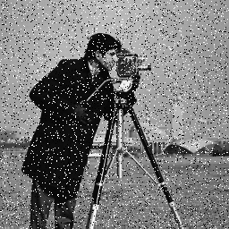
椒盐噪声与图像填充问题
椒盐噪声，即随机选择图像中的若干像点，将他们的值变为0（黑椒点）或255（白盐点），使其与真实值无关。
>> B = imnoise(A,'salt & pepper',0.1);
%将10%随机的像点转化为非黑即白的椒盐噪声
>> ind = (B==0) | (B==255);
%椒盐噪声所在位置的直接检测方法。这些信息被认定为是无效的，需要通过其他位置的灰度值来恢复这些被破坏的灰度值。因此椒盐噪声去噪本质上是一种图像填充问题(估计完全未知元素)
>> sum(ind(:))/numel(ind)
ans = 0.1000,噪点比例检测

Slide 30

椒盐噪声的简单恢复方法-中值滤波
因为椒盐噪声噪点周围，我们认为绝大多数的信息是准确的，因此可以在噪点周围3X3或5X5的范围内取灰度值的中位数来估计噪点的灰度，可以削弱信息缺失的影响。
>> C = medfilt2(B,[3 3]);
%3X3的中值滤波，即一个像点上下左右3X3区域内取中位数估计
>>psnr(B,A)
%ans = 15.0481 >>psnr(C,A)
%ans = 25.8709
>>C(~ind) = B(~ind);
%未填充区域应取消滤波效果
>>psnr(C,A)
%ans = 33.4267

Slide 31


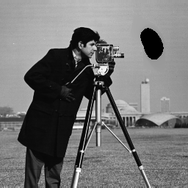
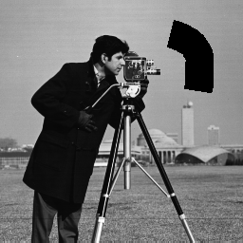
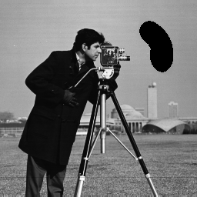
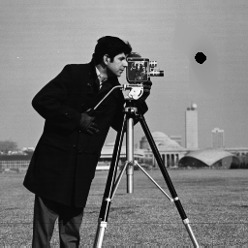
图像区域填充问题与逐步填充的思想
图像有时候会整块的丢失或不再需要（如部分PS或美图软件中的擦除笔功能），此问题本质上也是一个图像填充问题，需要利用已知或未擦除区域对剩余区域进行估计。
反复进行中值滤波，真实值会渐渐渗透到填充区域内部，从而达到图像填充的理想效果。滤波半径尽量大一些（如11）
100次滤波
70次滤波
10次滤波
30次滤波
50次滤波

Slide 32
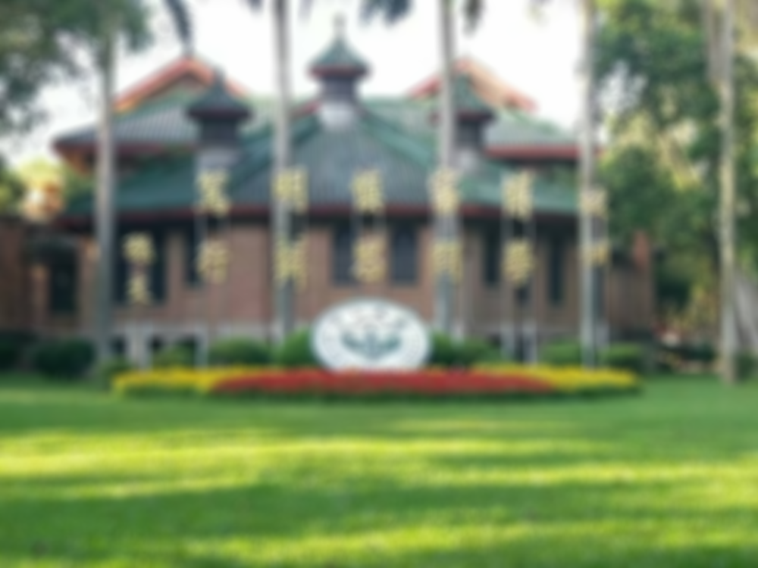

图像模糊的退化模型-本质上是卷积
A = imread('XX.png');
kernel = fspecial('disk',10); %对焦不准模糊核，半径为10
B = imfilter(A,kernel,'replicate'); %复制型边界条件,PSNR=21.05dB

Slide 33

图像模糊的退化模型-移动模糊核
A = imread('XX.png');
kernel = fspecial('motion',15,90); %向上平移15格的移动模糊
B = imfilter(A,kernel,'replicate'); %复制型边界条件,PSNR=23.67dB

Slide 34
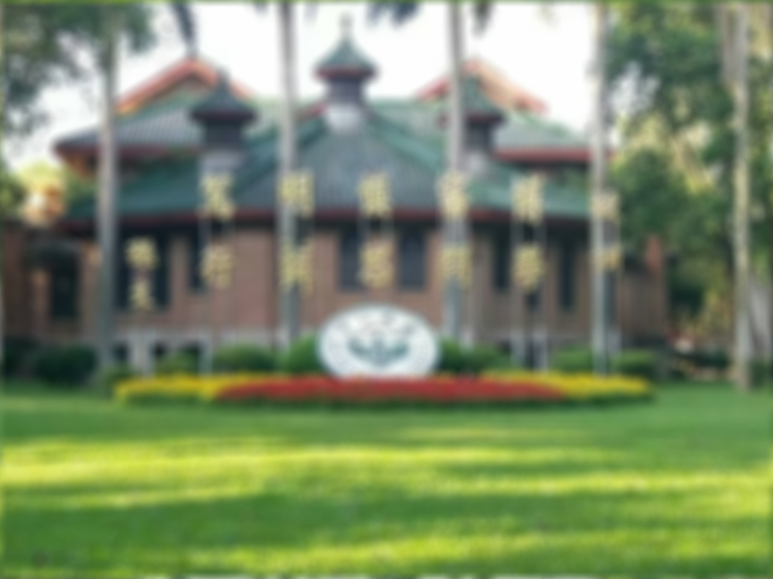
图像模糊的退化模型-周期型边界条件
A = imread('XX.png');
kernel = fspecial('disk',10); %对焦不准模糊核，半径为10
C = imfilter(A,kernel,'circular'); %周期型边界条件,PSNR=20.79dB

Slide 35
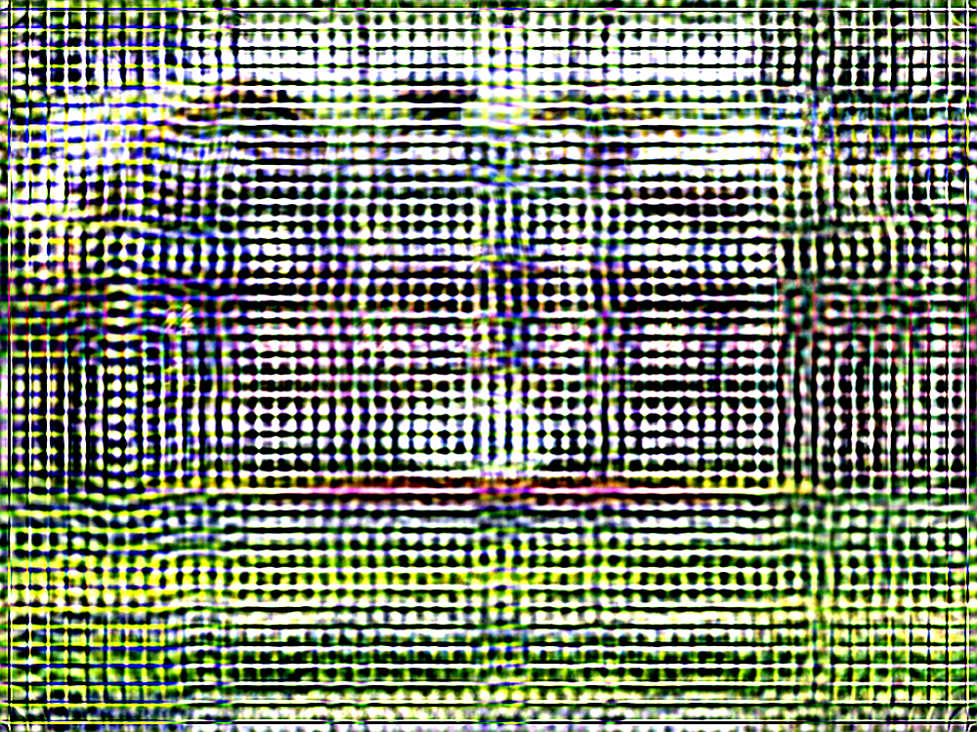

MATLAB的图像反卷积函数-deconvreg
D = deconvreg(B,kernel); %复制型边界恢复效果很差,PSNR=7.79dB
E = deconvreg(C,kernel); %周期型则几乎完全恢复,PSNR=28.94dB

Slide 36

MATLAB的盲反卷积函数-deconvblind
F = deconvblind(B,kernel);
%以kernel为初值，即使与真实的模糊核有差距，边界条件也有一些差距，仍可恢复到勉强的水平。PSNR=22.05dB

Slide 37
期末电子版作业（12月27日前交）
作业请于12月26日23:59:59或以前提交到电子邮箱 sysumatlab@163.com
邮件标题格式：“05370038；李嘉；周二班；期末作业”
请将所有题目的方法设计（如果有）、代码、结果图像、误差分析结果，放于同一个pdf(推荐使用）文件内（doc或docx也可）。因为本次作业Q2包括一个GIF文件，所以可以将pdf文件与GIF文件一同打包为zip或rar文件放置于附件。分两个文件做附件也可以。
期末作业无选做题，满分为5分，请同学们尽能尽兴完成之。本次作业所有同学将通过邮件收到评语与平时成绩列表。
请勿抄袭，一经发现，最终总评不超过80。两次抄袭等于挂科。

Slide 38
期末电子版作业（12月27日前交）
Q1. 请读入彩色数字图像文件QMQ1.png（特朗普黑底照片,使用图片查看器看可能是白底）,尝试抠取图像中颜色为纯黑色的部分，并将其分别更改为：纯白色、纯红色、纯蓝色。进而为特朗普设计出白红蓝三种底色的照片。

Slide 39
期末电子版作业（12月27日前交）
Q2.（涉及的知识可以提前查看下次课件）GIF制作：通过阅读和理解课程提供的一个GIF制作和GIF读取的简单代码。完成任意一个GIF的制作。（嘉哥另提供两个聊天表情底板）
（1）GIF可以是数学绘图所形成的动画效果，可以是聊天表情（内容需要健康、积极向上，可娱乐），也可以是你自己设计或思考的其他任何动画效果。
（2）GIF首先必须能够被正常打开，图得能动，可以在期末作业文档中提供代码和必要解释。并将GIF作为附件包含在作业中。
（3）该题的评分取决于GIF的清晰、流畅、复杂度。对于一些娱乐向设计亦会考虑其趣味性。

Slide 40
期末电子版作业（12月27日前交）
Q3.（开放性问题，必做）图像恢复的挑战问题：本次作业共会提供两种图像填充（细线涂画、粗线涂画），以及两种图像去模糊（模糊核已知、模糊核未知）,边界均为replicate条件
（1）请尝试对上述四个例子至少三个进行图像恢复，图像填充的“保底方法”为反复中值滤波算法，图像反卷积的保底方法为MATLAB自带函数deconvreg,deconvblind。
（2）本题的分数的考量将根据题目完成度，算法新颖度（最重要）与质量，算法原理了解程度，算法的效果（不是最关键的！）综合进行考量。仅仅准确完成上述保底方法并不会得到满分，自己实现的其他方法或“从本原上自主编码”实现的相同方法未必要优于“保底方法”。注意分析结果图的PSNR值。
（3）作业的不论使用什么方法，均应包括方法的文字描述。其他方法若参考了任何书籍、论文或网上材料，均需要指明出处。如果有原创部分可着重指出，即使巧合也无大碍。

Slide 41
不用交的作业（重要）
将今天讲过的例题尝试自己键入并运行一遍，熟悉与巩固彩色图像处理最基本的色彩分量的分离与汇总，图像尺寸改变，图像裁剪等操作。
熟悉图像亮度与对比度的概念，并可以利用函数绘制图像的直方图。
充分利用期末作业与完善一些图像变换的知识，包括二维离散傅里叶变换与余弦变换，小波变换，分片频谱变换等。

Slide 42
感谢同学们认真听课!
欢迎同学们积极提问、交流
sysumatlab@163.com

